Slide 1



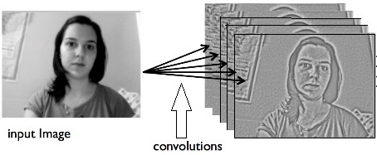
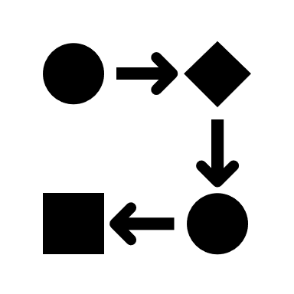

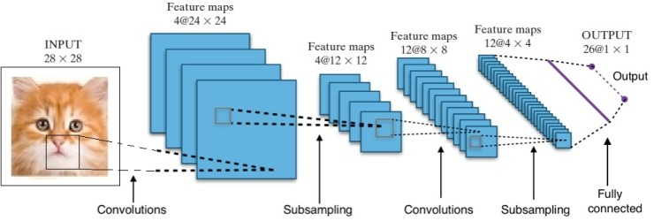
Convolution Neural Network(CNN)
03
Convolution 신경망
Convolution 연산을 이용하여
Feature image를 생성
다수의 hidden layer를 통과시켜
context vector를 얻는 것
- AI for chemistry KAIST 김우연 교수님 강의 자료 참조
Notes:
SRM, MDL, MAP 설명은 넘어가자…

Slide 2
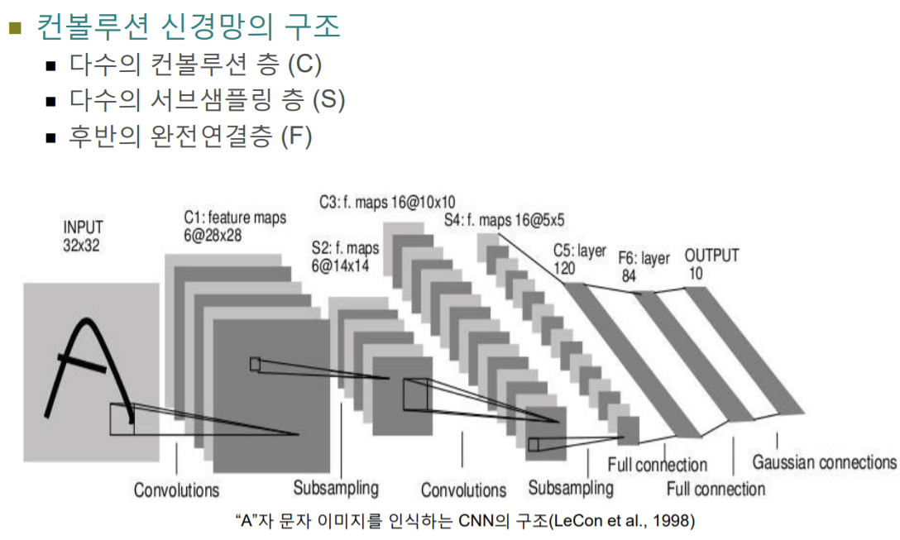
Convolution Neural Network(CNN)
03
Convolution 신경망
- SNU 장병탁 교수님 수업 ppt 및 장교수의 딥러닝 참조
Notes:
SRM, MDL, MAP 설명은 넘어가자…

Slide 3
Convolution Neural Network(CNN)
03
Input: 5×5
Receptive field (or filter): 3×3
Stride: 1
Pooling: summation
Convolution 신경망
Convolution Layer
- AI for chemistry KAIST 김우연 교수님 강의 자료 참조
Notes:
SRM, MDL, MAP 설명은 넘어가자…

Slide 4
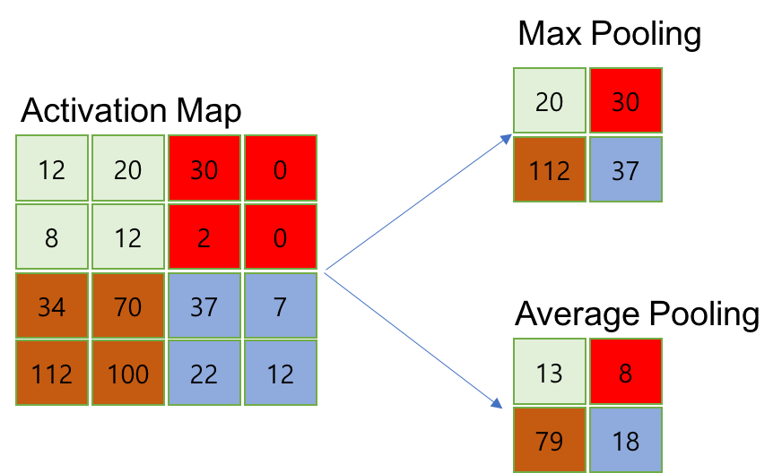
Convolution Neural Network(CNN)
03
Convolution 신경망
Subsampling Layer
Representation을 작게 만들어 복잡도 감소, Regularization하는 효과
차원 축소만이 아니라, feature map이 이동(shift) 왜곡(distortion)에 강인하게 하는 효과
- AI for chemistry KAIST 김우연 교수님 강의 자료 참조
Notes:
SRM, MDL, MAP 설명은 넘어가자…

Slide 5
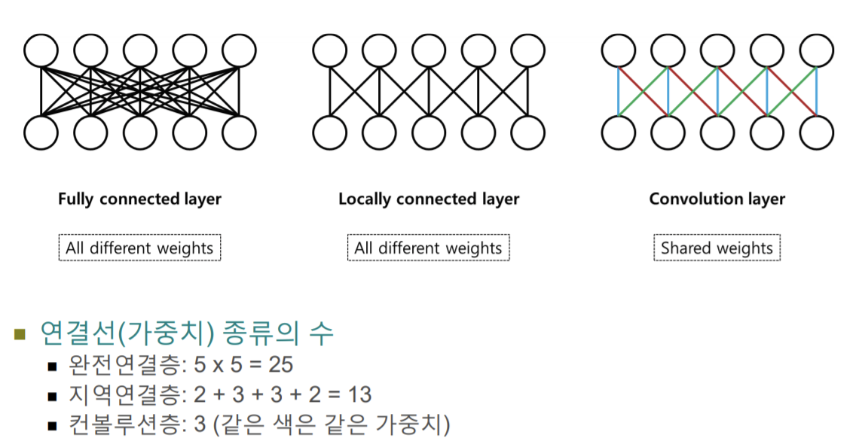
Convolution Neural Network(CNN)
03
Convolution 신경망
- SNU 장병탁 교수님 수업 ppt 및 장교수의 딥러닝 참조
Notes:
Fully connected layer와 convolution layer의 비교, shared weight를 이용하여 학습해야하는 weight의 개수가 현저히 감소됨

Slide 6
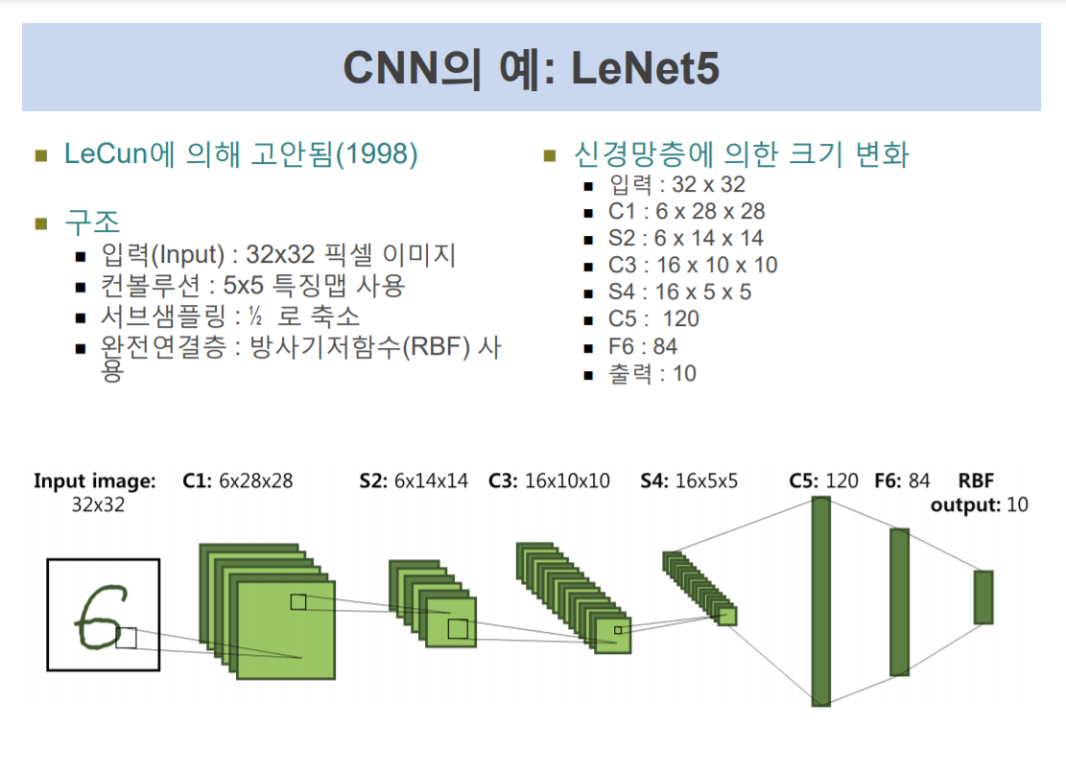
Convolution Neural Network(CNN)
03
- SNU 장병탁 교수님 수업 ppt 및 장교수의 딥러닝 참조
Notes:
Fully connected layer와 convolution layer의 비교, shared weight를 이용하여 학습해야하는 weight의 개수가 현저히 감소됨

Slide 7
Convolution Neural Network(CNN)
03
Convolution 신경망
이에 대한 자세한 설명은 AI for chemistry CNN 참조
http://seoklab.org/forum/index.php?topic=5449.0
Keywords: padding, GoogLeNet(inception module), DeepFace
- SNU 장병탁 교수님 수업 ppt 및 장교수의 딥러닝 참조
Notes:
Fully connected layer와 convolution layer의 비교, shared weight를 이용하여 학습해야하는 weight의 개수가 현저히 감소됨

Slide 8
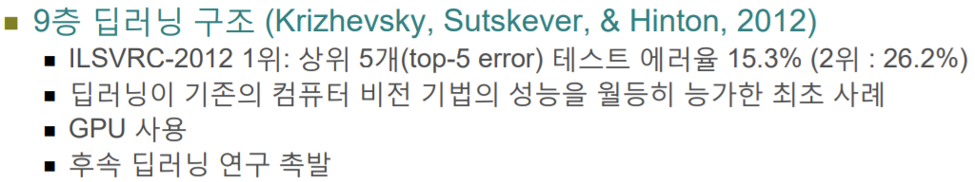
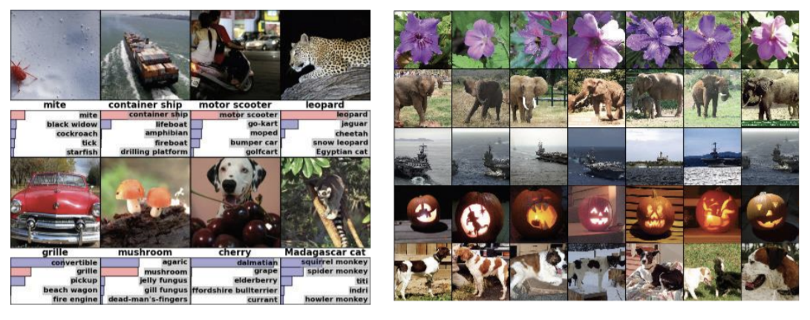
Convolution Neural Network(CNN)
03
Convolution 신경망 – AlexNet
Deep Learning 신화의 선두 주자
Drop out method 도입
- SNU 장병탁 교수님 수업 ppt 및 장교수의 딥러닝 참조
Notes:
Fully connected layer와 convolution layer의 비교, shared weight를 이용하여 학습해야하는 weight의 개수가 현저히 감소됨

Slide 9
Convolution Neural Network(CNN)
03
Convolution 신경망 – AlexNet
Drop out method 도입(Hinton, et al. 2012)
Dropout method: 각 은닉 뉴런의 출력을 50%의 확률로 0으로 만듦
Dropout method as Ensemble Method
학습할 때마다 dropout이 각기 다른 뉴런에서 이루어짐
이는 여러 architecture를 하나의 architecture로 합치는 방법과 동일
즉, AlexNet은 서로 다른 모델들의 예측을 결합하는 방식 – 이미 테스트 에러를 감소 시킬 수 있는 좋은 방법으로 알려져 있었으나 이를 결합하는 것은 현실적으로 어려웠음
AlexNet의 학습에서 dropout 없이는 overfitting이 발생하였으나 dropout으로 학습시간은 2배정도로 증가하였고, overfitting은 발생하지 않음
- SNU 장병탁 교수님 수업 ppt 및 장교수의 딥러닝 참조
Notes:
Fully connected layer와 convolution layer의 비교, shared weight를 이용하여 학습해야하는 weight의 개수가 현저히 감소됨

Slide 10
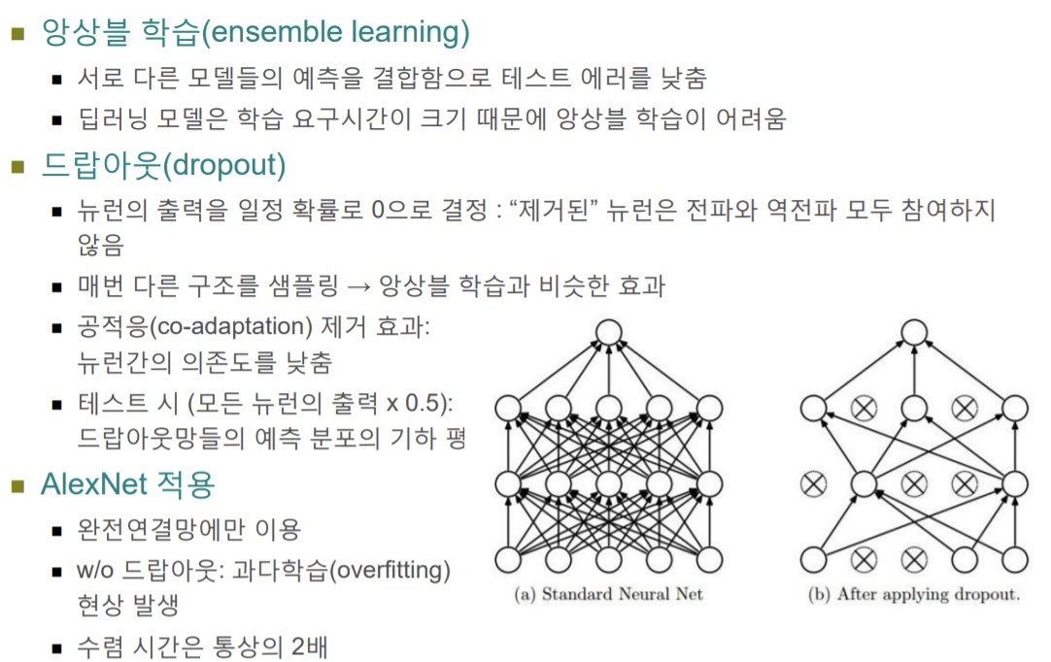
Convolution Neural Network(CNN)
03
Convolution 신경망 – Dropout method
- SNU 장병탁 교수님 수업 ppt 및 장교수의 딥러닝 참조
Notes:
Fully connected layer와 convolution layer의 비교, shared weight를 이용하여 학습해야하는 weight의 개수가 현저히 감소됨

Slide 11
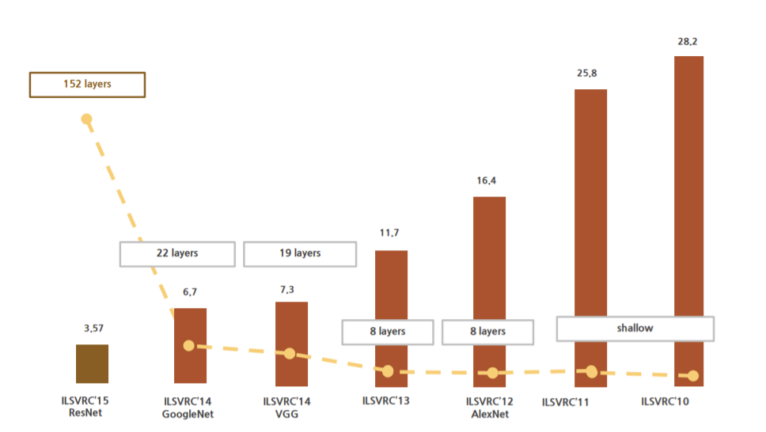
Convolution Neural Network(CNN)
03
이미지 분류의 혁신
- SNU 장병탁 교수님 수업 ppt 및 장교수의 딥러닝 참조
Notes:
Fully connected layer와 convolution layer의 비교, shared weight를 이용하여 학습해야하는 weight의 개수가 현저히 감소됨

Slide 12
Convolution Neural Network(CNN)
03
Convolution 신경망 정리
- SNU 장병탁 교수님 수업 ppt 및 장교수의 딥러닝 참조
Notes:
Fully connected layer와 convolution layer의 비교, shared weight를 이용하여 학습해야하는 weight의 개수가 현저히 감소됨

